Slide 1
유해사이트 차단과 우회

Slide 2
유해사이트란(방심위)
정보통신망 이용촉진 및 정보보호 등에 관한 법률 제44조의 7 '불법정보'의 대상
제1호 (음란한 전기통신) 음란한 부호·문언·음향·화상 또는 영상을 배포·판매·임대하거나 공연히 전시하는 내용의 정보
제2호 (명예훼손) 사람을 비방할 목적으로 공연히 사실 또는 허위의 사실을 적시하여 타인의 명예를 훼손하는 내용의 정보
제3호 (사이버스토킹) 공포심이나 불안감을 유발하는 부호·문언·음향·화상 또는 영상을 반복적으로 상대방에게 도달하게 하는 내용의 정보
제4호 (해킹, 바이러스 유포) 정당한 사유없이 정보통신시스템, 데이터 또는 프로그램 등을 훼손·멸실·변경·위조하거나 그 운용을 방해하는 내용의 정보
제5호 (청소년유해매체물 표시의무 위반) 청소년보호법에 의한 청소년유해매체물로서 상대방의 연령확인, 표시의무 등 법령에 의한 의무를 이행하지 아니하고 영리를 목적으로 제공하는 내용의 정보
제6호 (도박 등 사행행위) 법령에 의하여 금지되는 사행행위에 해당하는 내용의 정보
제7호 (국가기밀 누설) 법령에 의하여 분류된 비밀 등 국가기밀을 누설하는 내용의 정보
제8호 (국가보안법 위반) 국가보안법에서 금지하는 행위를 수행하는 내용의 정보
제9호 (범죄관련 정보) 범죄를 목적으로 하거나 교사 또는 방조하는 내용의 정보
http://www.singo.or.kr/01_report/UseInfo.php

Slide 3
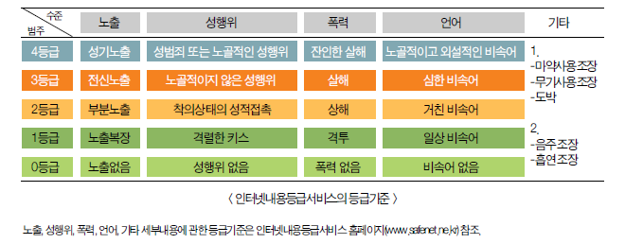
유해사이트 선정 기준
http://www.greeninet.or.kr/

Slide 4
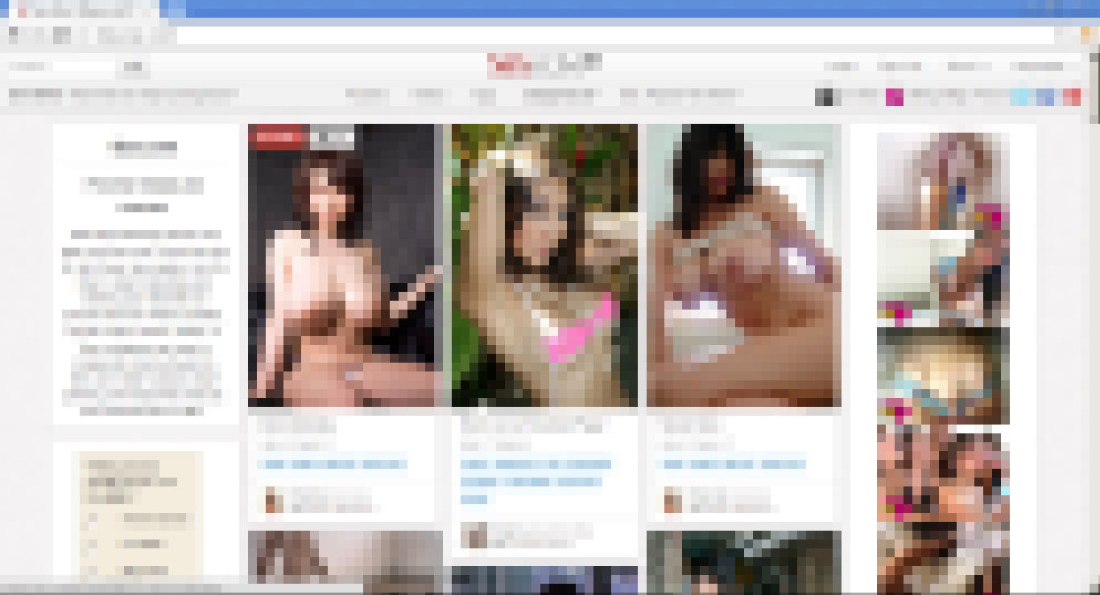
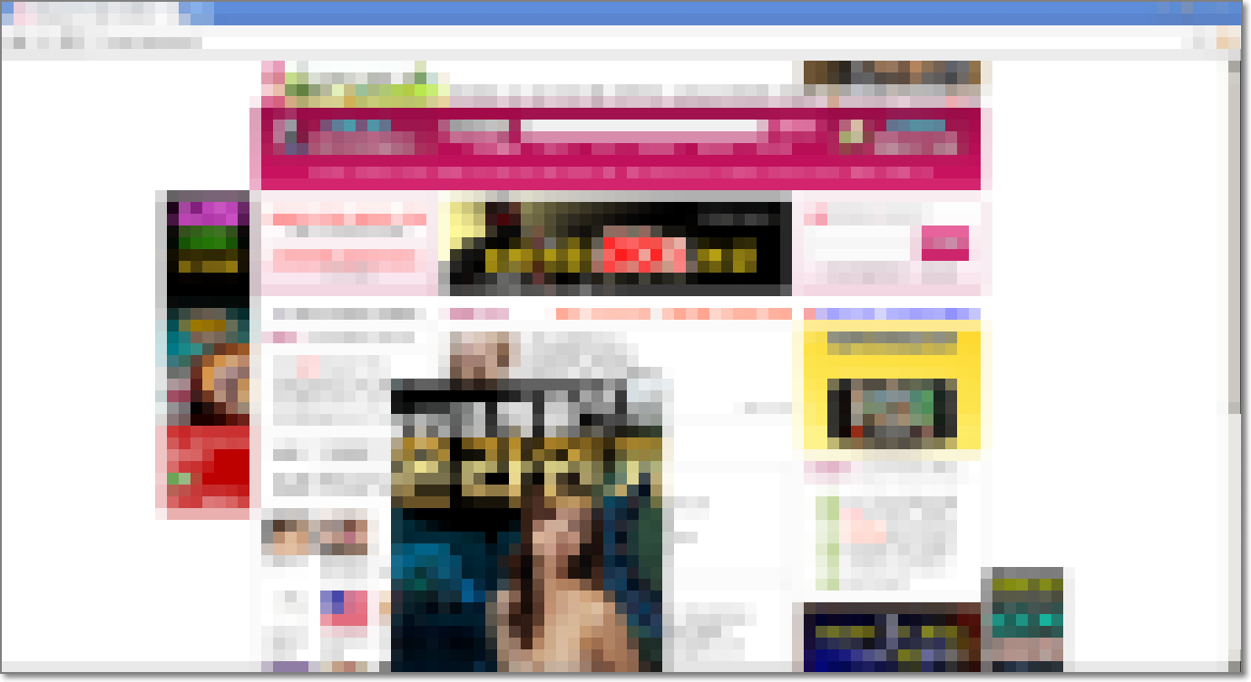
선정 기준 - 음란
유해 사이트의 대부분이 음란으로 구분.
타국에 비해 한국이 차단이 심함.
아동음란/강간/수간/사간 등에 대해서는 차단이 전세계적인 추세.
http:www.sex.com, http://www.sora.net

Slide 5
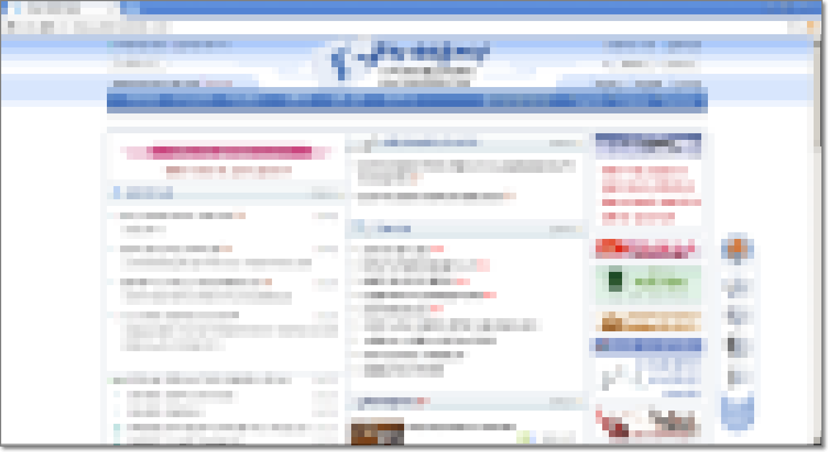
선정 기준 - 정치
나라에 따라 차단 사이트가 다름.
한국 : 종북 사이트( http://www.uriminzokkiri.com ).
중국, 중동 : SNS ( http://facebook.com, http://twitter.com ).

Slide 6
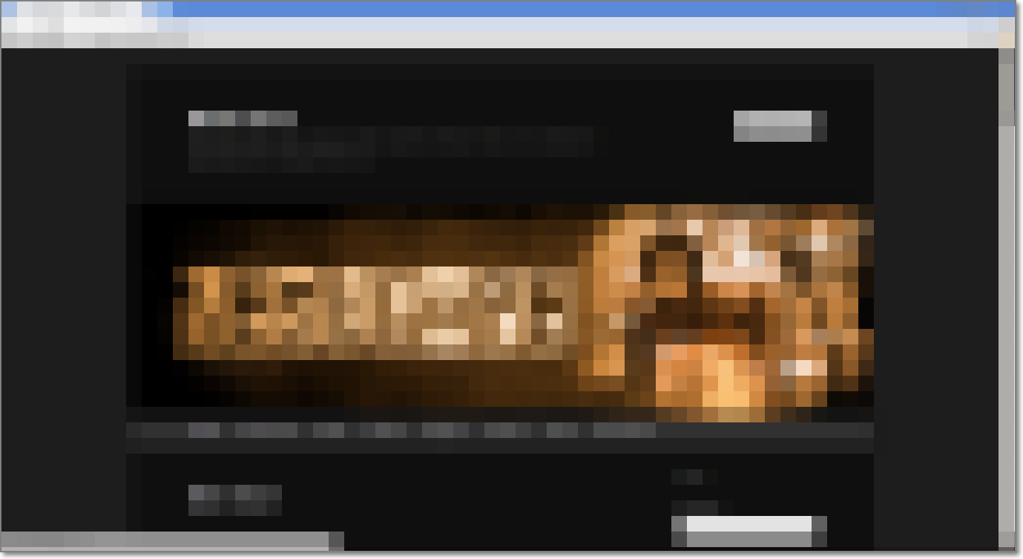
선정 기준 - 폭력
일반인이 접하기에는 구역질 나는 내용.
국가 차원을 떠나 전세계적으로 차단의 성향이 있음.
http://www.bestgore.com

Slide 7
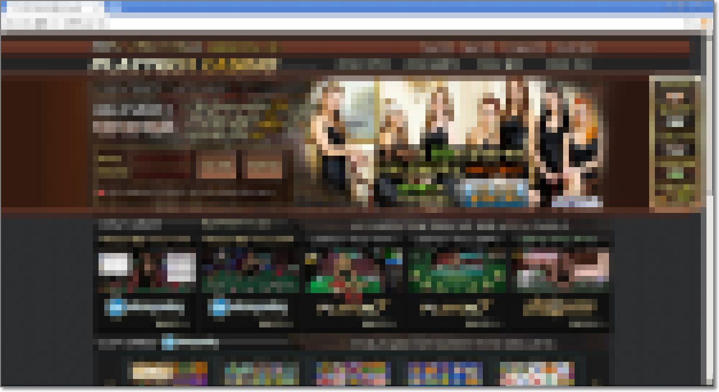
선정 기준 - 기타
마약, 무기, 도박, 음주, 흡연.
사이트의 대부분이 임시적으로 운영이 됨(금전적인 목적).

Slide 8
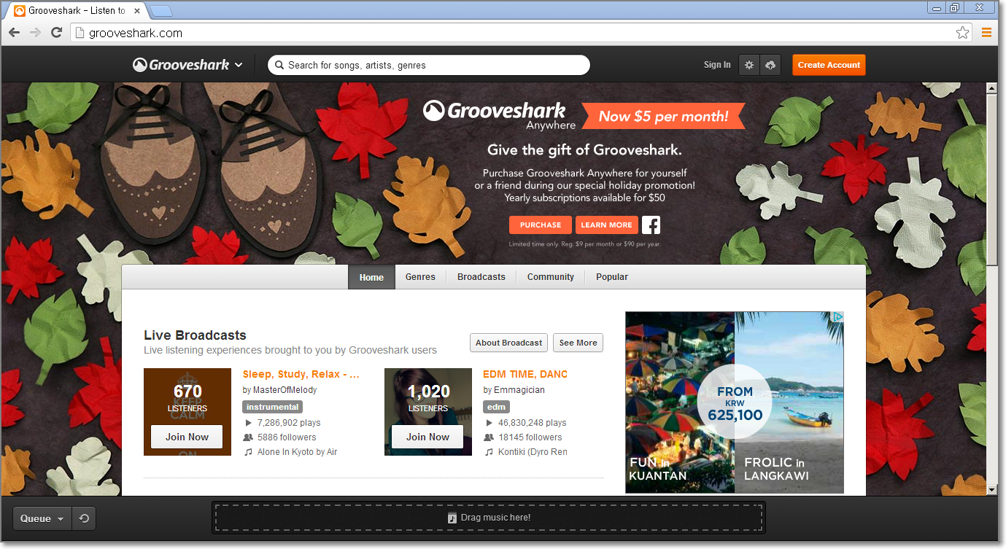
선정 기준(임의)
일관된 기준 없이 외부의 요청에 의한 사이트 차단.
차단 기준 선정에 대한 공정성 확립 필요.
http://grooveshark.com, http://mal.gilgil.net/1353

Slide 9
차단 사례(영국)
영국 정부가 사전 신청자 외에는 모든 가정에서 음란사이트에 접속할 수 없도록 하는 강력한 인터넷 음란물 규제책을 도입하기로 했습니다.
이 제도가 도입되면 가입자들은 인터넷 업체로부터 차단 시스템에 대한 설명을 들은 뒤 음란사이트를 계속 활용할지를 선택하게 되며 아무런 의견을 내놓지 않으면 음란물 차단을 희망한 것으로 자동 간주됩니다.
음란물 차단 제도는 가정의 유·무선 기기는 물론 공공장소의 와이파이 접속에도 모두 적용됩니다.
http://mal.gilgil.net/press/211

Slide 10
차단 사례(일본)
지난 5월 29일 일본 국회에 제출된 ‘아동포르노 금지법 개정안’에 대한 논란이 커지고 있다. 개정안에는 아동포르노의 단순 소지를 금지하는 내용을 담고 있으며, 성적 호기심을 충족시키기 위한 목적으로 소유하는 경우 1년 이하의 징역 혹은 100만 엔(약 1120만 원)의 벌금을 부과한다.
http://mal.gilgil.net/press/1377

Slide 11
차단 사례(미국)
구글이 아동 음란물 검색 차단 기능을 대폭 강화했다. 아동 음란물 근절에 소극적이라는 비판을 수용했다.
아동 음란물을 찾는 것으로 의심되는 검색 조건을 10만 가지 이상 가려내 음란 사진이나 영상이 뜨지 않게 했다. 200명이 넘는 인원의 팀을 꾸려 지난 3개월 간 첨단 검색 기술을 개발했다고 슈미트 회장은 설명했다. 구글은 이 조치를 영어권 국가를 시작으로 6개월 안에 158개 언어로 확대할 계획이다. 1만3000여 건의 검색요청 결과 상단에 아동 음란물의 불법성에 대한 경고문이 뜨게 한다.
http://mal.gilgil.net/press/1370

Slide 12
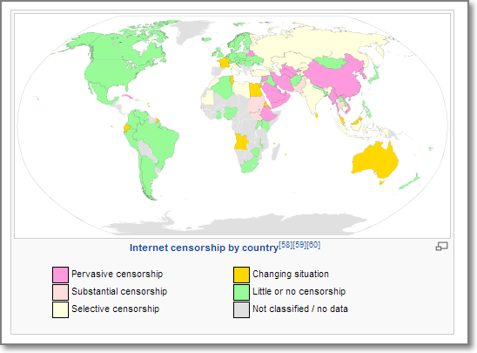
국가별 사이트 차단 상황
차단 시스템 도입의 필요성은 전세계적인 추세.
사이트 차단에 대한 기준은 국가/시대에 따라 다를 수 있음.
http://en.wikipedia.org/wiki/Internet_censorship

Slide 13
차단 방식 - IP blocking
차단 방식 중에 강도가 비교적 높은 방법.
수시로 변경되는 IP를 관리해야 하는 단점이 존재.
proxy를 이용하여 우회 가능.

Slide 14
차단 방식 - DNS blocking
DNS를 기반으로 해당 사이트가 전체 차단이 됨.
수시로 변경되는 IP를 관리해야 하는 단점이 존재.
host를 수동 설정하거나 dnssec를 이용하여 우회 가능.
http://www.dnssec.org

Slide 15
차단 방식 - URL blocking
HTTP content를 이용하여 차단하는 방식.
가장 효과적인 방법이나 우회 방식이 많음.
국내에서 대표적으로 사용되어 지는 방식.
SSL 혹은 기타 여러가지 방법으로 우회 가능.

Slide 16
차단 방식 - SNI blocking
HTTPS 통신에서 ClientHello에 서버이름(server name indication)을 확인하여 차단하는 방식.
HTTPS URL에서 Host 정보만 확인할 수 있고 Path를 보지 못한다.
2019년 2월부터 국내에서 사용되어 지는 방식.

Slide 17
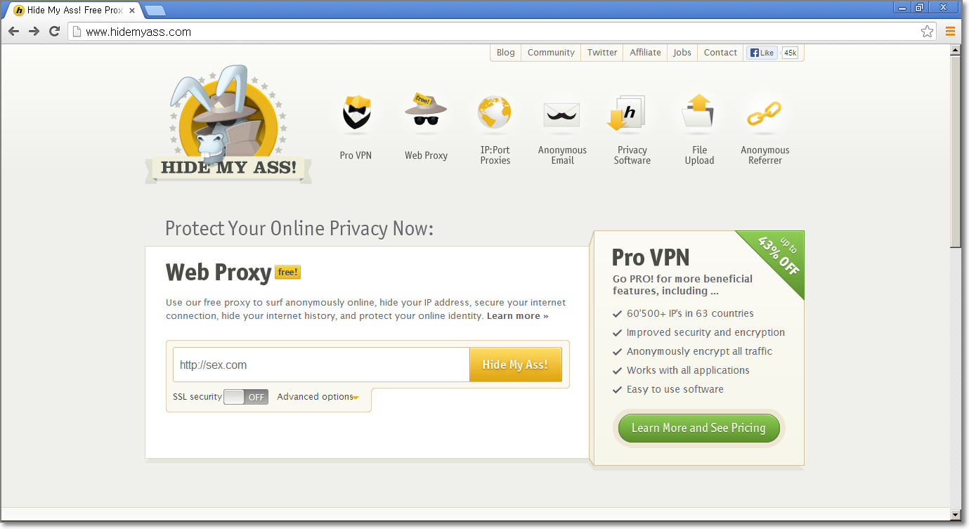
우회 방식 - web proxy
anonymous 방식이라고도 함.
anonymous site가 HTTP request를 대행하여 통신을 함.
http://www.hidemyass.com

Slide 18
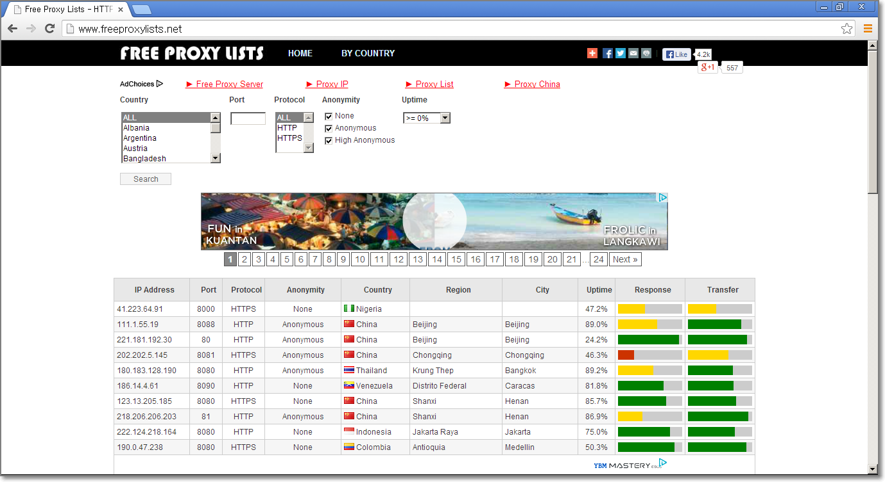
우회 방식 – ip port proxy
system network proxy를 변경하여 HTTP 통신을 함.
ip port proxy list를 제공하는 다양한 사이트 존재.
http://www.freeproxylists.net

Slide 19
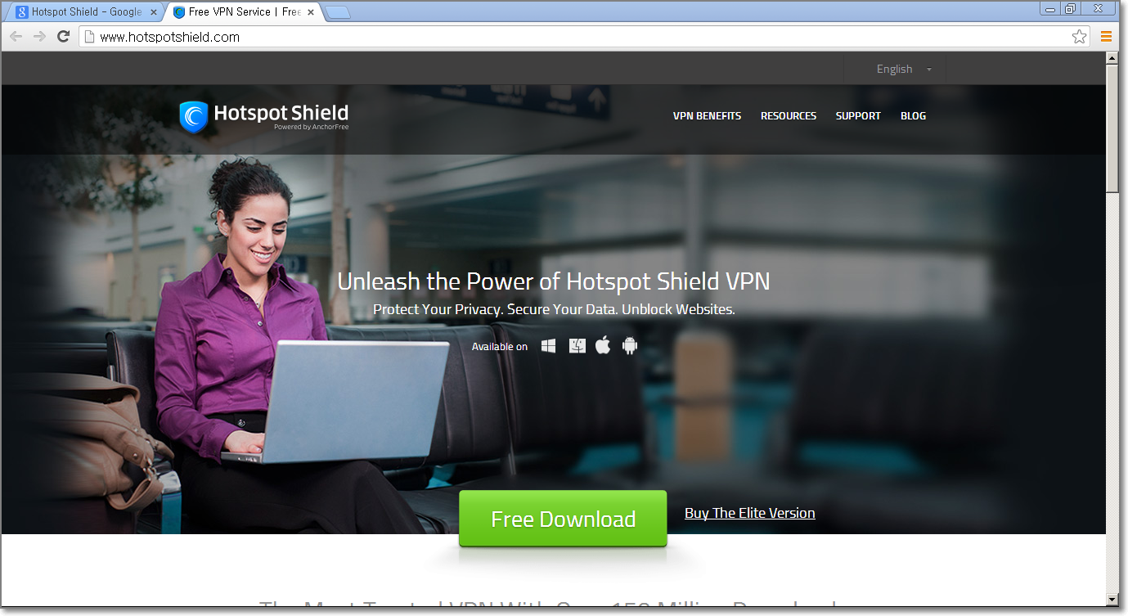
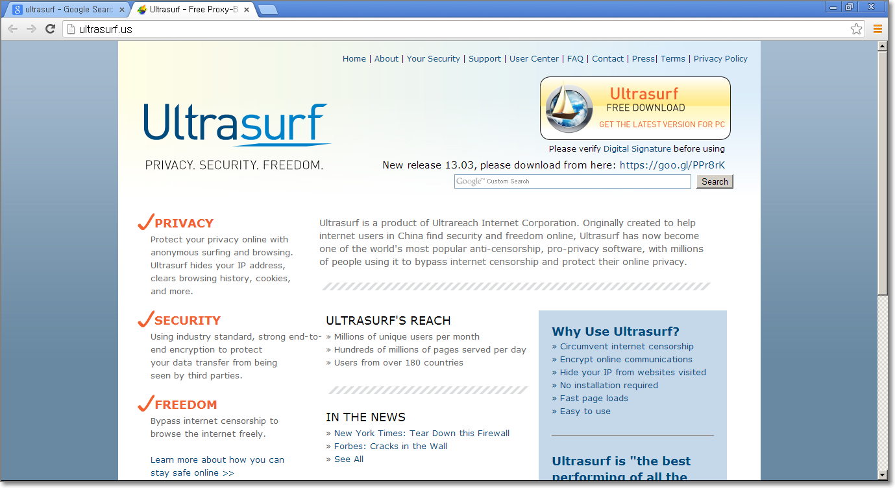
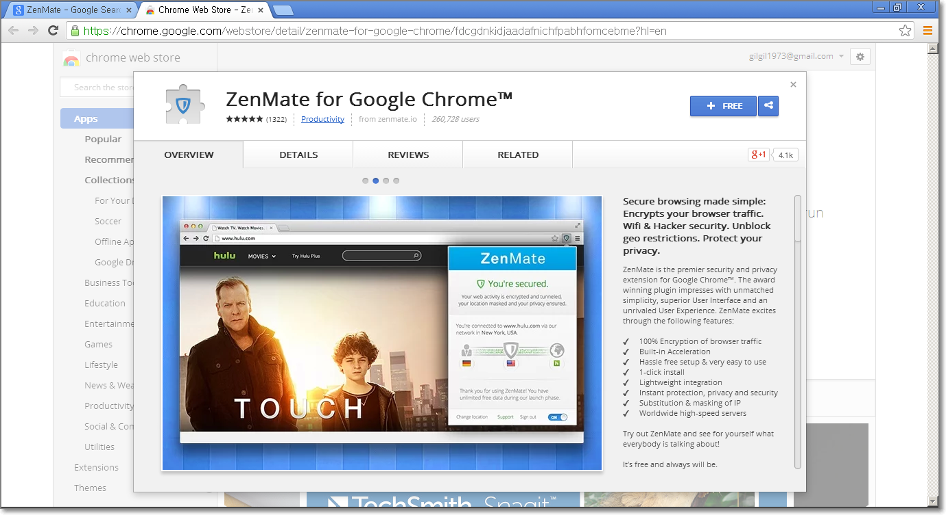
우회 방식 - vpn
VPN을 이용하여 우회하는 방식으로 우회가 가장 확실함.
대표적으로 Hotspot Shield, Ultrasurf, ZenMate 등이 있음.
무료 서비스는 속도 저하의 문제가 심함.
http://www.hotspotshield.com/

Slide 20
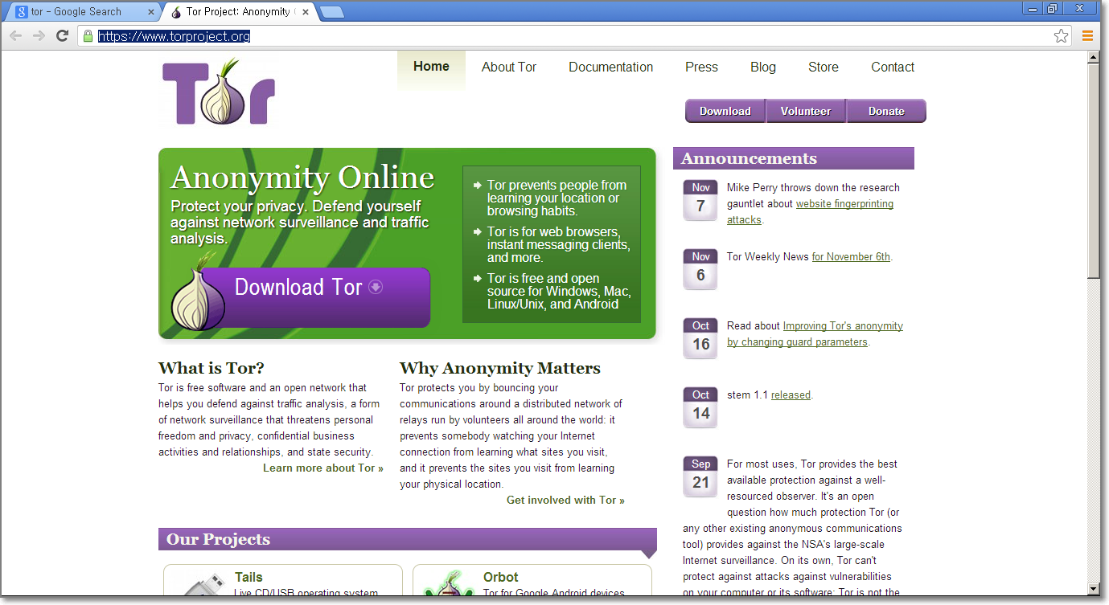
우회 방식 - tor
tor protocol을 이용하여 익명성을 보장함.
https://www.torproject.org/

Slide 21
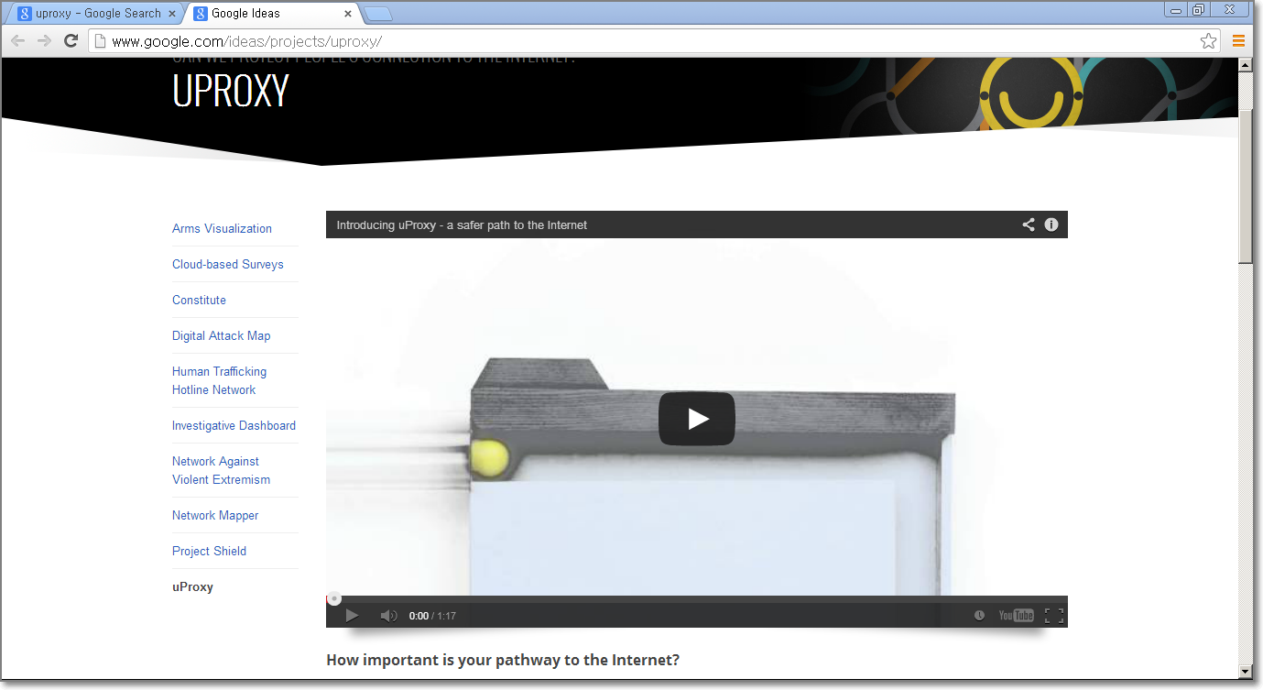
우회 방식 - uproxy
Google이 만든 우회 방식 모듈(아직은 보급화 미비).
http://www.google.com/ideas/projects/uproxy/

Slide 22
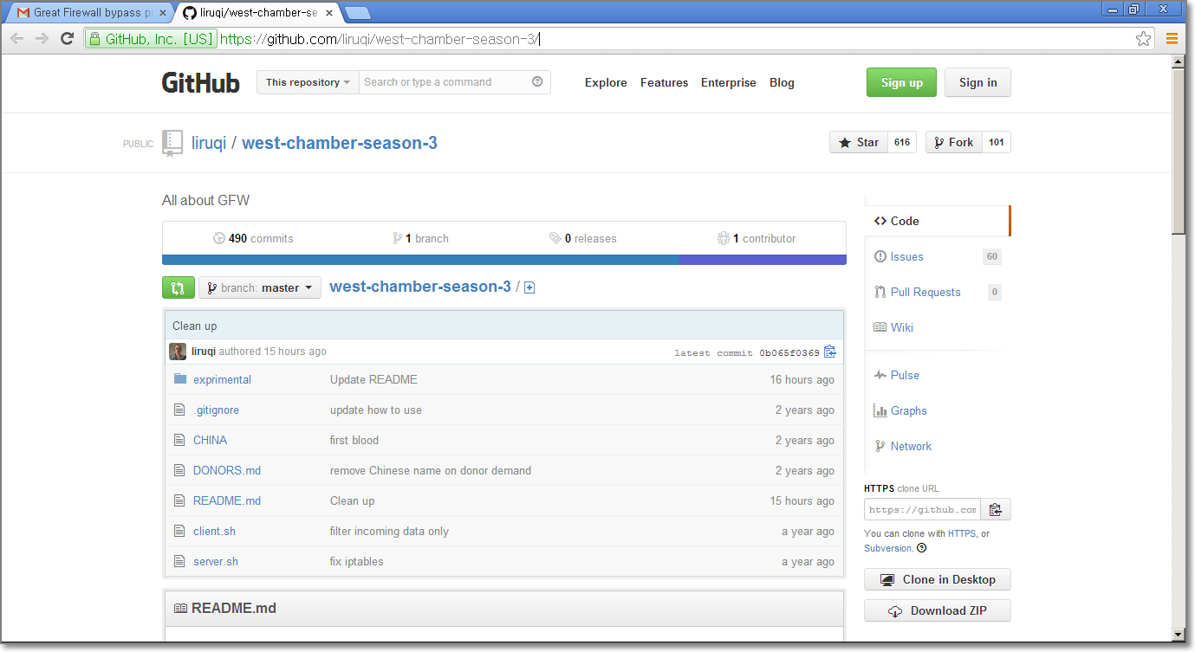
우회 방식 - west-chamber
중국 해커들이 자국의 방화벽(Great FireWall)을 우회하기 위해 만든 프로젝트.
아직은 실험단계.
https://github.com/liruqi/west-chamber-season-3/

Slide 23
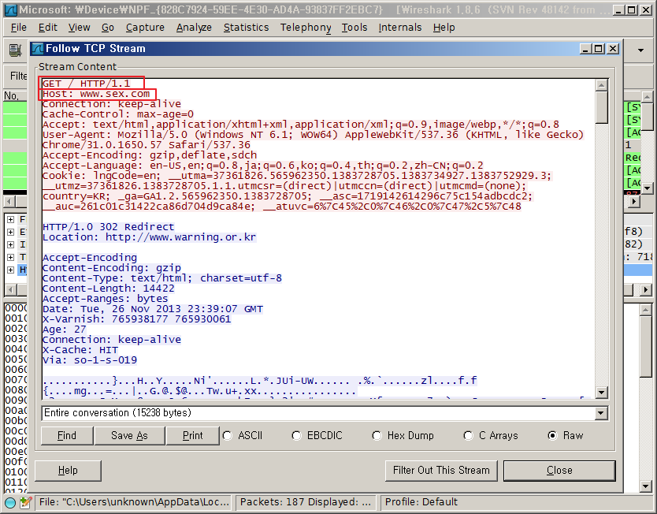
URL blocking 차단 원리
HTTP method로 시작하는가(GET, POST, HEAD 등등)?
URL이 유해 DB에 포함이 되는가?

Slide 24
URL blocking 차단 방식 - 순서도
Packet is captured
Start with HTTP method?
Is URL value in malicious DB?
Block
Bypass

Slide 25
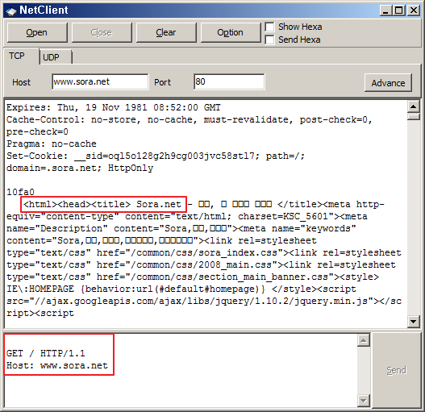
URL blocking 우회 - 1
HTTP method아 아닌 것처럼 Line을 추가.

Slide 26
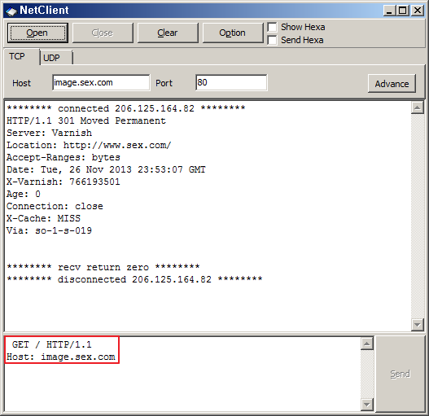
URL blocking 우회 - 2
HTTP method아 아닌 것처럼 Space를 추가.

Slide 27
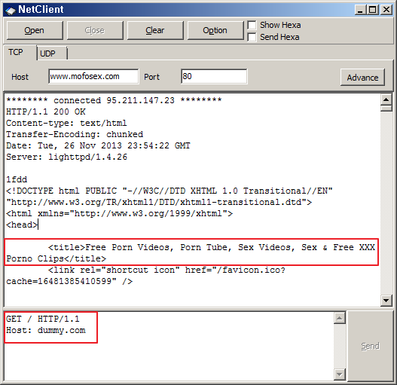
URL blocking 우회 - 3
Host값을 Dummy 값으로 변경.

Slide 28
SNI blocking 우회
https://gilgil.gitlab.io/2019/02/11/1.html
https://gilgil.gitlab.io/2019/02/14/1.html
https://gilgil.gitlab.io/2019/02/20/1.html
https://aspear.io/
https://github.com/ValdikSS/GoodbyeDPI/releases

